Slide 1

FRONT END - HTML

Slide 2
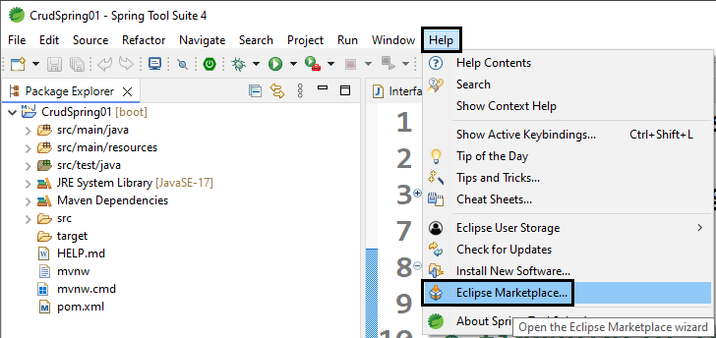
1.- Clic en la opción: Help
2.- Clic en la opción:
Eclipse Marketplace

Slide 3
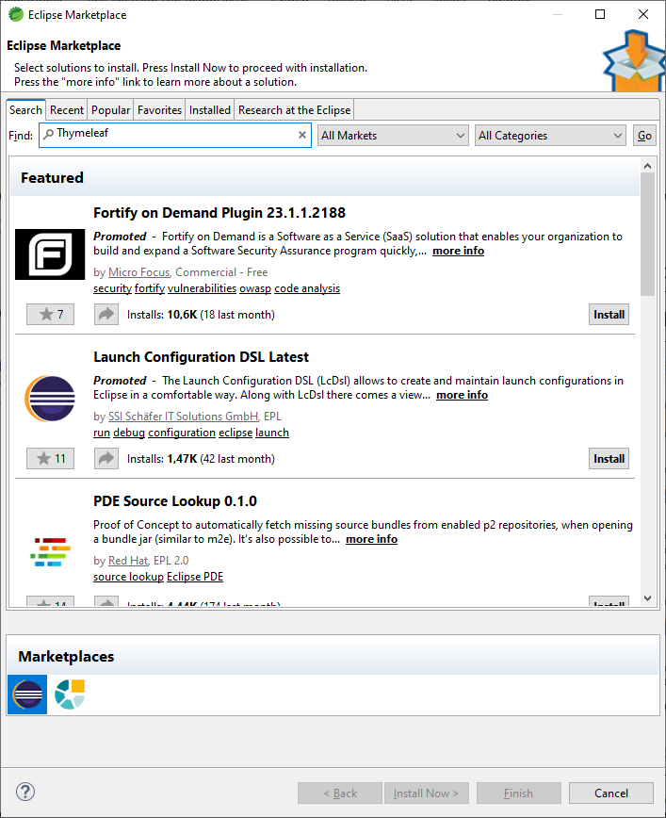
Digitar Thymeleaf, pulsar enter

Slide 4
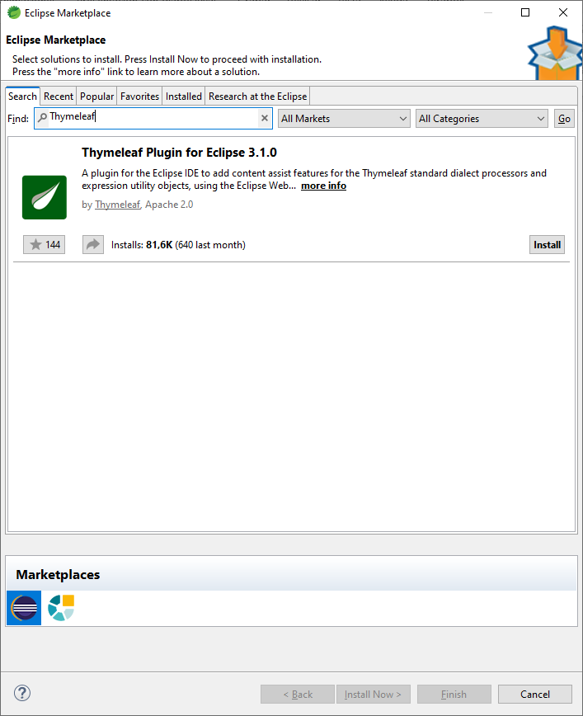
Clic en el botón: Install

Slide 5
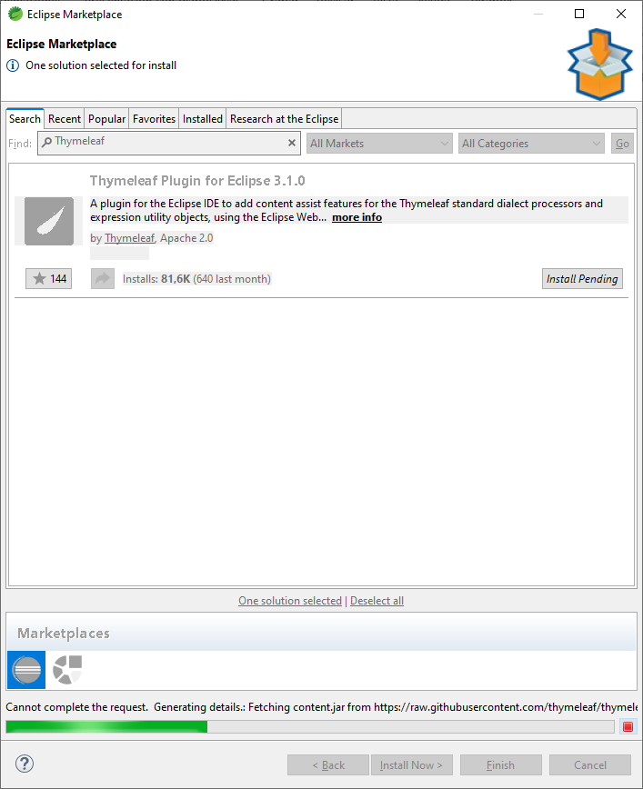
Proceso de instalación

Slide 6
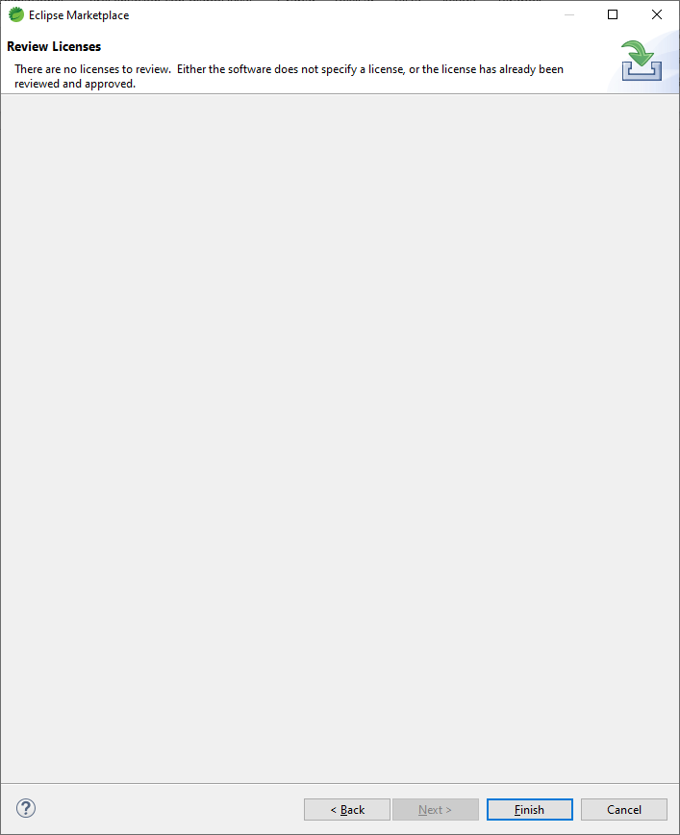
Clic en el botón: Finish

Slide 7
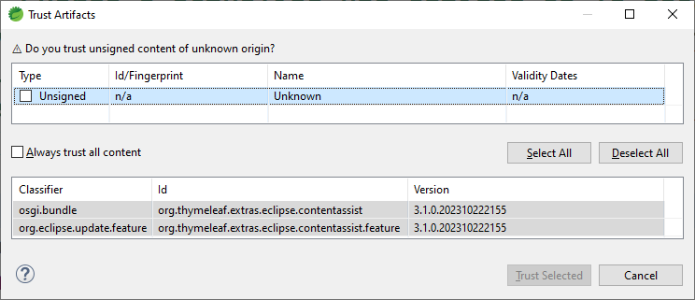
Se muestra la siguiente ventana

Slide 8
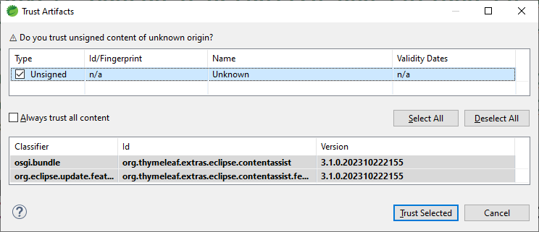
Clic en la casilla
Clic en el botón: Trust Selected

Slide 9
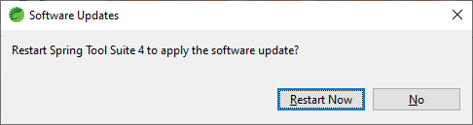
Reiniciar el programa
Clic en el botón: Restart Now

Slide 10

Reiniciando el programa

Slide 11
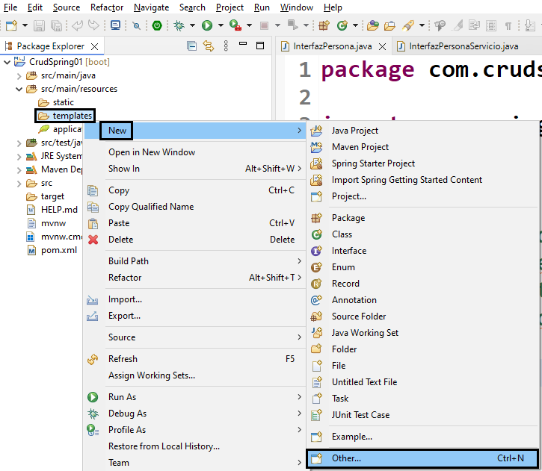
1.- Clic derecho en la carpeta templates
2.- Clic en la opción: New
3.- Clic en la opción: Other

Slide 12
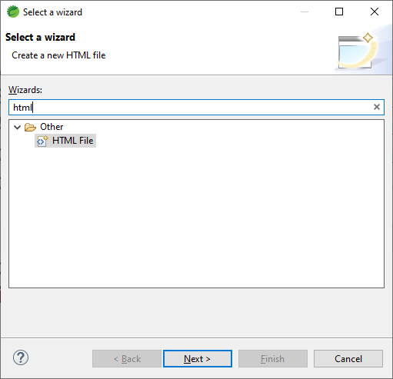
1.- Digitar html
2.- Clic en la opción: HTML File
3.- Clic en el botón: Next

Slide 13
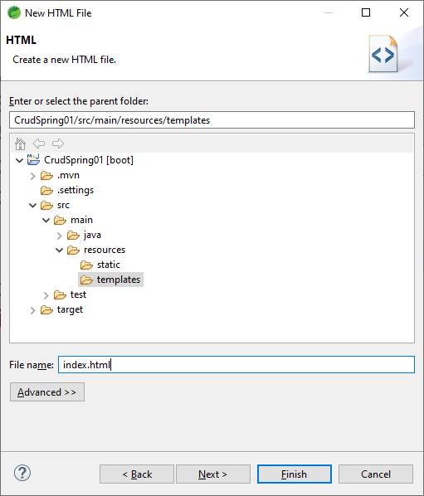
1.- Digitar index.html
2.- Clic en el botón: Finish

Slide 14
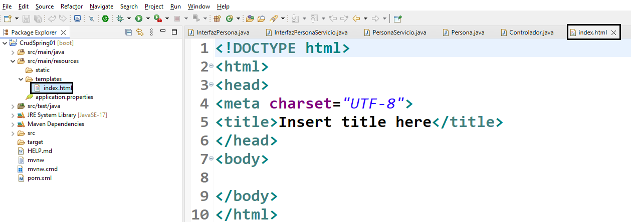
Estructura del archivo: index.html

Slide 15
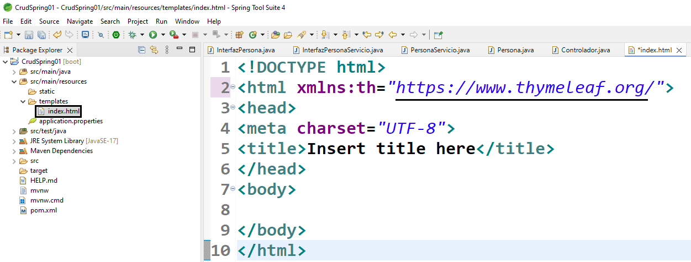
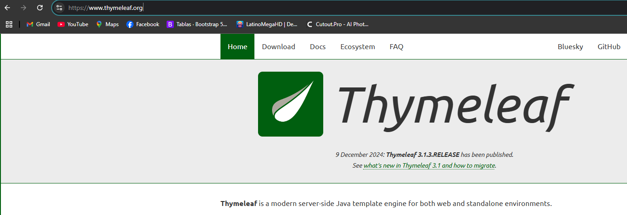
Define el espacio de nombres de Thymeleaf

Slide 16
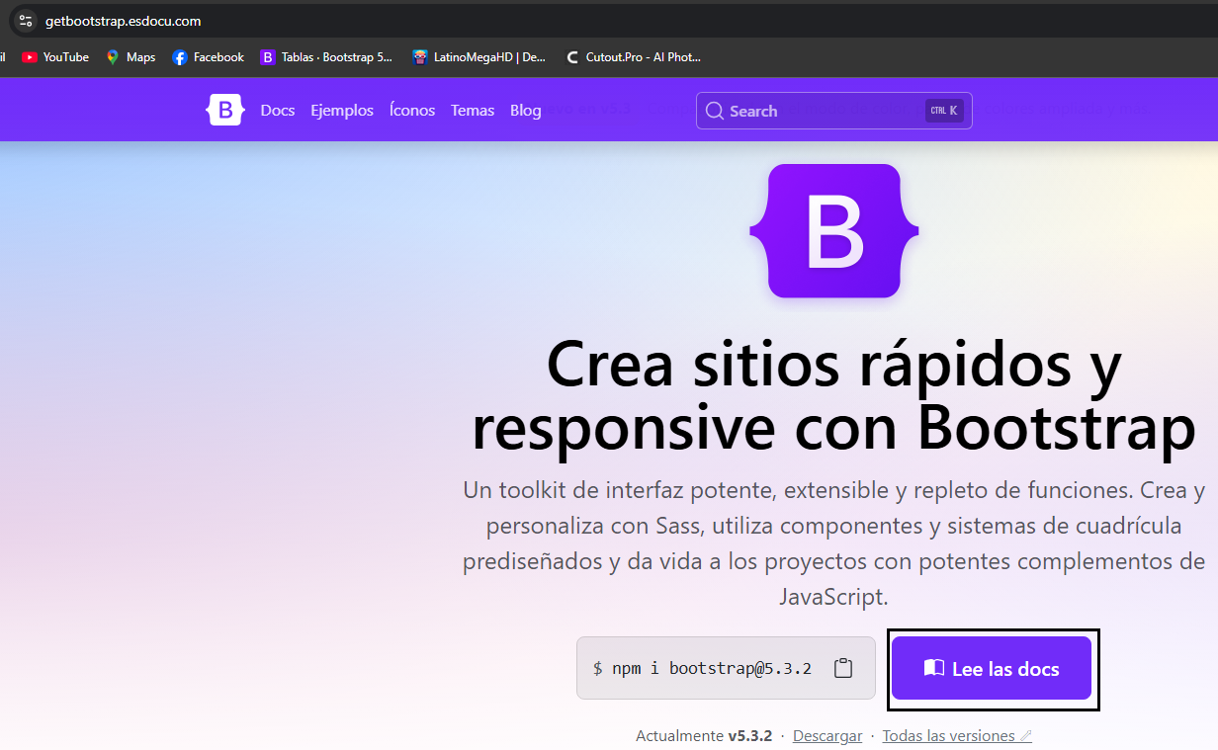
En el siguiente link de Bootstrap
https://getbootstrap.esdocu.com/
Clic en el botón: Lee las docs

Slide 17
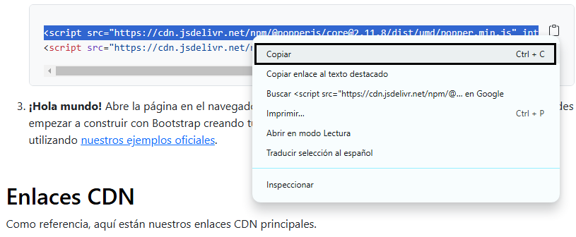
Seleccionar la primera línea de código, clic derecho
Clic en la opción: Copiar

Slide 18
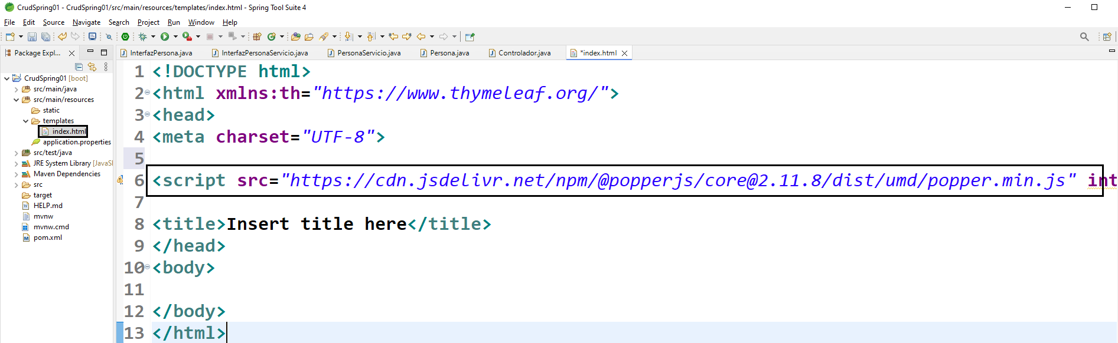
Pegar dentro de la etiqueta <head></head>

Slide 19
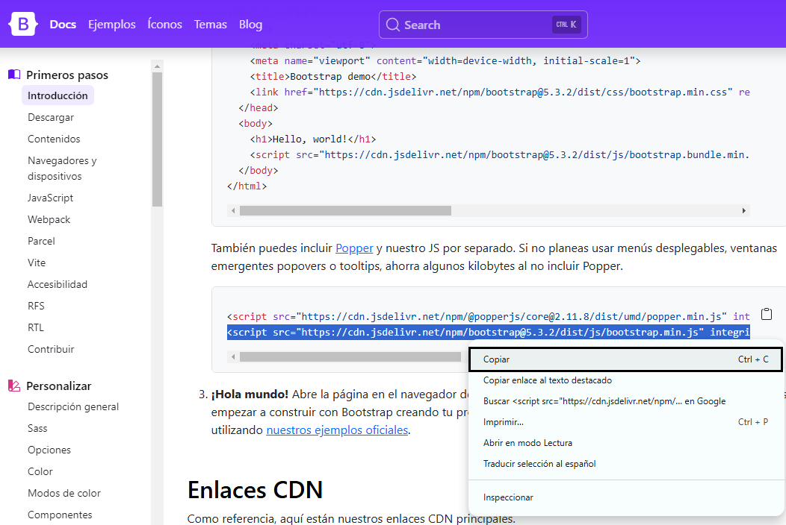
Seleccionar la segunda línea de código, clic derecho
Clic en la opción: Copiar

Slide 20
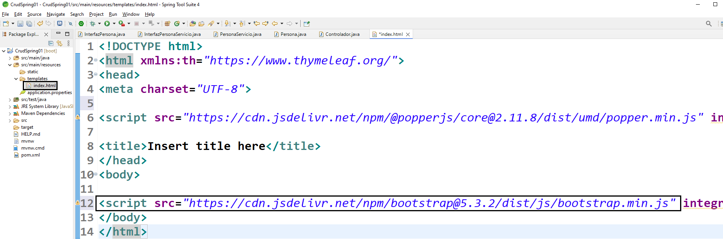
Pegar antes de la etiqueta </body>

Slide 21
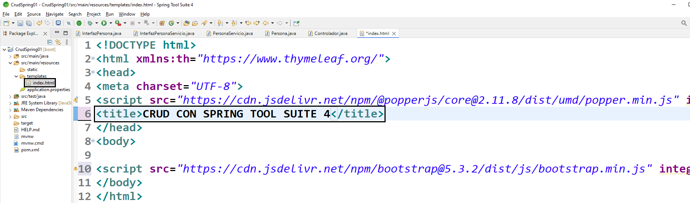
En las etiquetas <title></title>, digitar:
CRUD CON SPRING TOOL SUITE 4

Slide 22
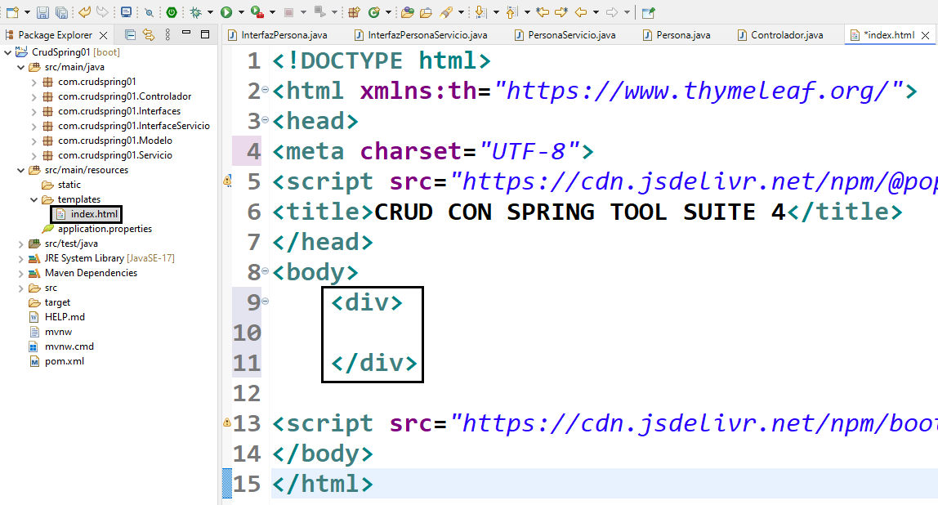
Sirve para organizar elementos relacionados dentro de una misma sección lógica de la página.
No tiene un propósito semántico específico, su único objetivo es agrupar contenido.
Se agrega la etiqueta <div>/div>

Slide 23
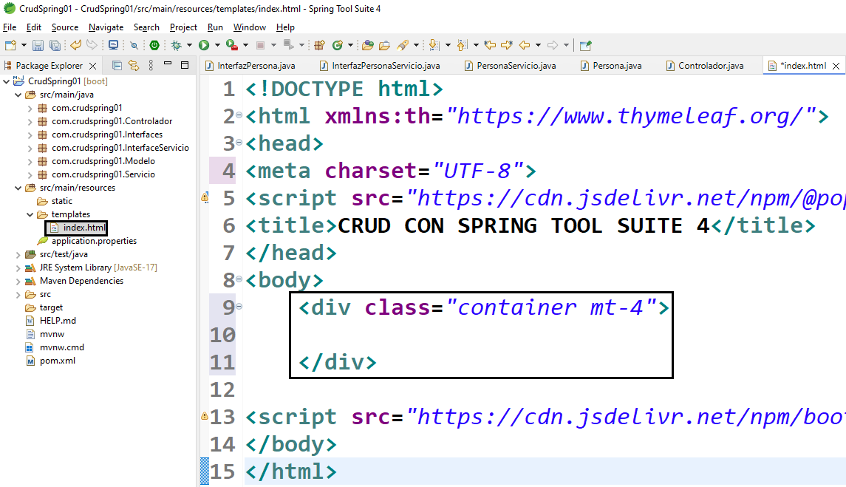
En la etiqueta div, se aplica un margen superior (mt=margin top), con un valor equivalente a cuatro unidades espaciales del sistema de diseño de Bootstrap.

Slide 24
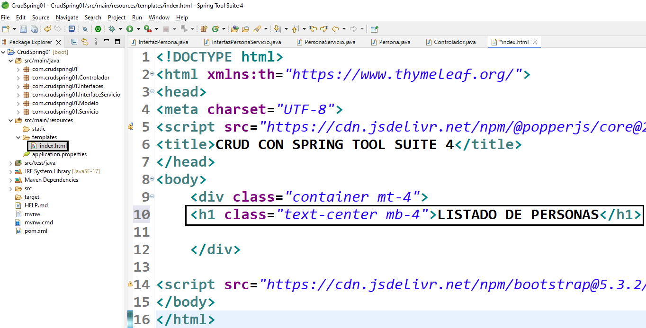
Con la clase: text-center, se centra el texto horizontalmente dentro de su contenedor.
Con mb-4 (margin bottom), agrega un margen inferior de 16px al título, generando un espacio entre el texto y el siguiente contenido.

Slide 25
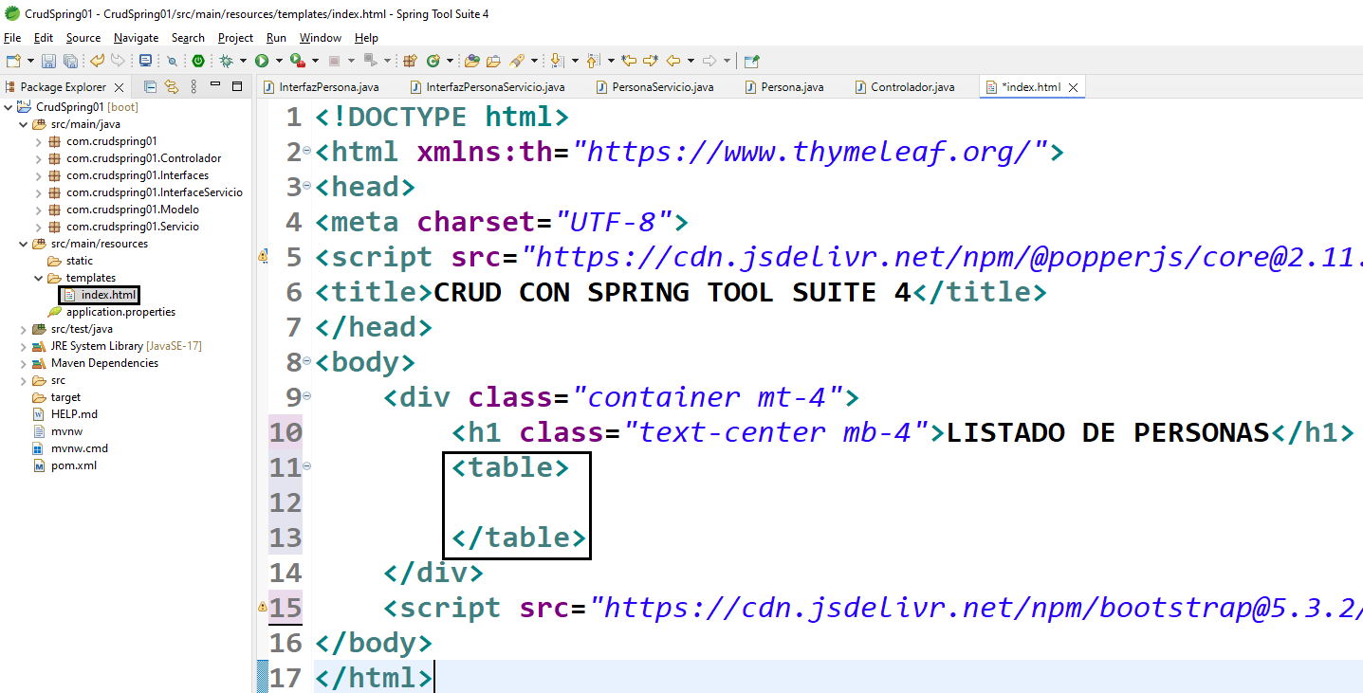
Se agrega las etiquetas <table></table> para crear una tabla.

Slide 26
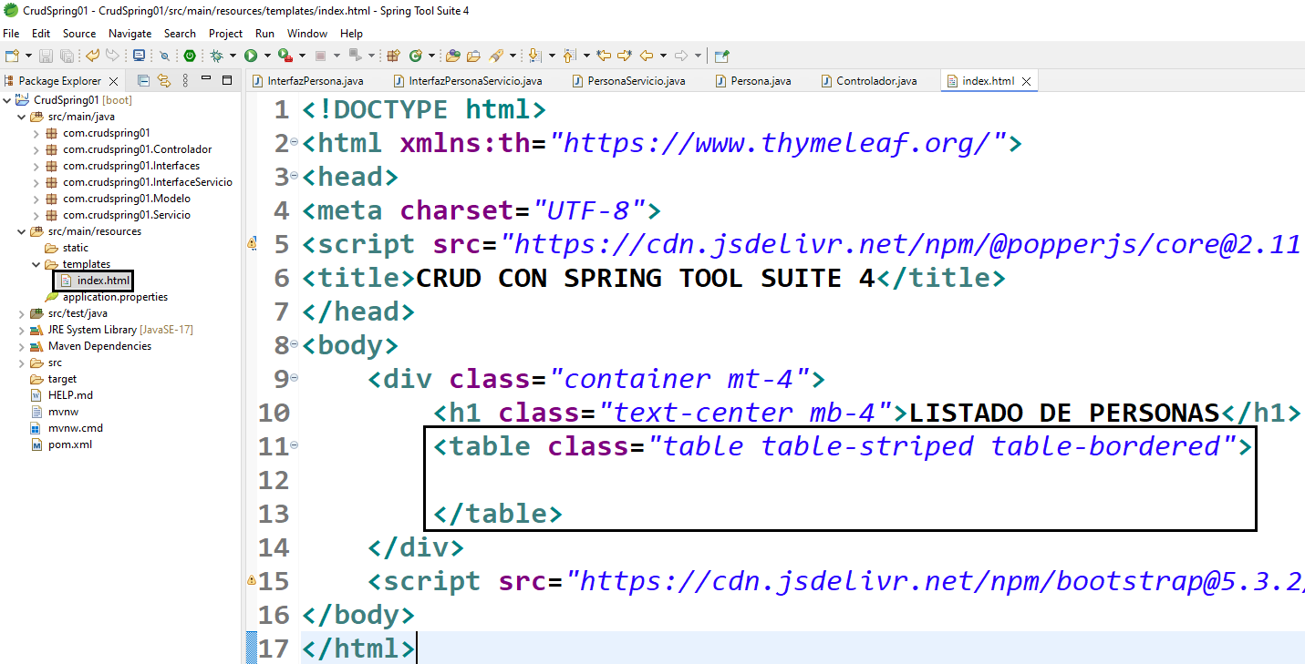
La clase table, crea una tabla con estilo básico.
La clase table-striped, alterna colores en las filas para mayor legibilidad.
La clase table-bordered, agrega bordes alrededor de las celdas.

Slide 27
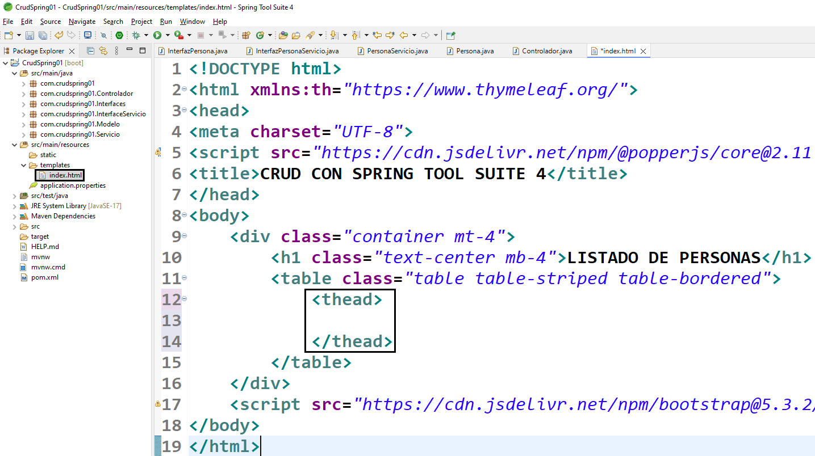
Con la etiqueta <thead></thead>, se utiliza para definir el encabezado de una tabla.

Slide 28
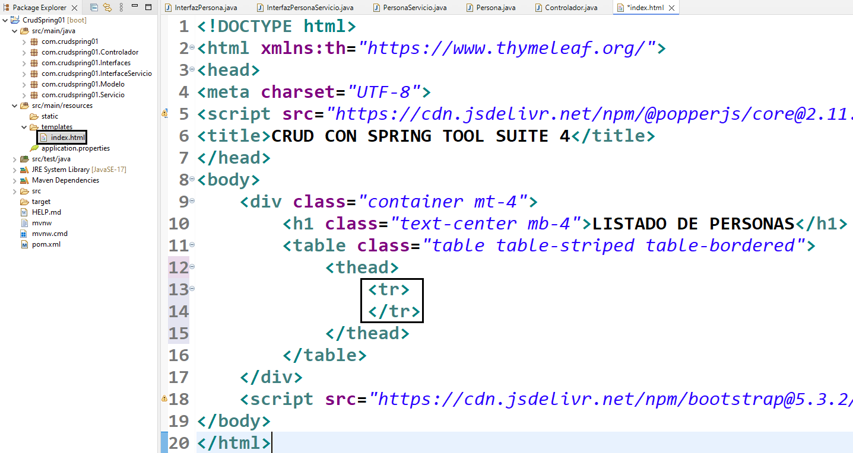
Con la etiqueta <tr></tr>, se genera una nueva fila.

Slide 29
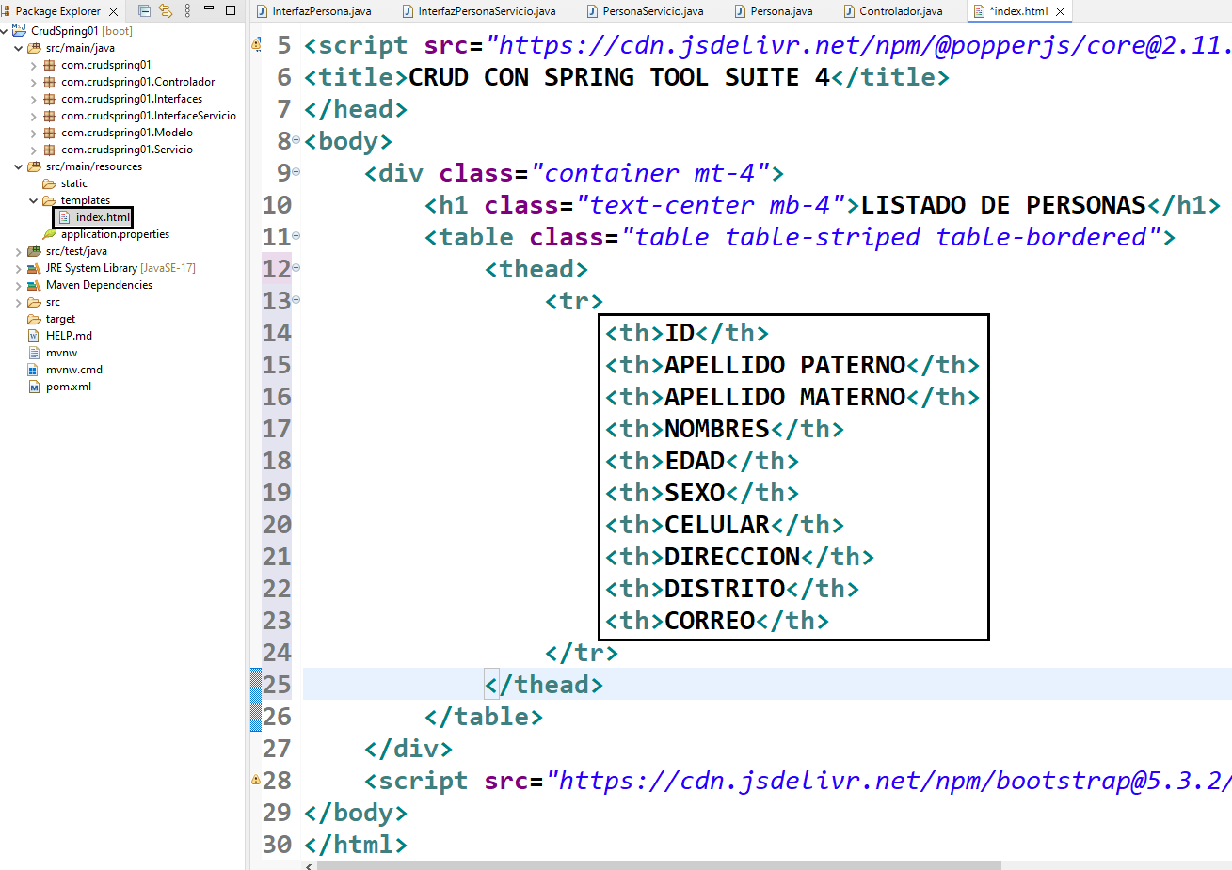
Con las etiquetas <th> (table header), se definen las columnas del encabezado de la tabla.

Slide 30
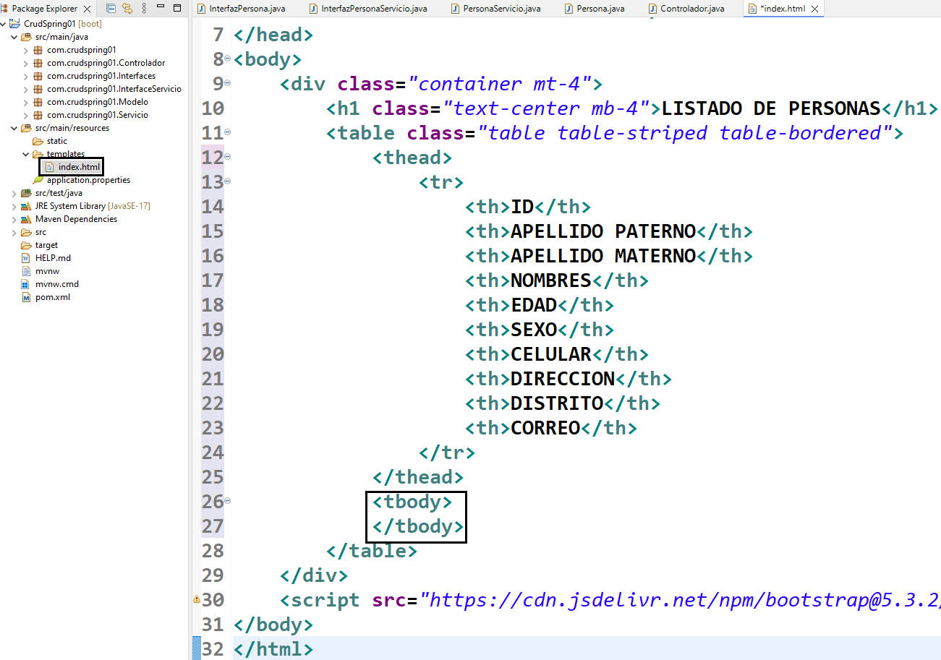
Con la etiqueta <tbody></tbody>, contiene las filas de datos (etiquetas <tr>) y cada celda de datos dentro de estas filas (etiquetas <td>).

Slide 31
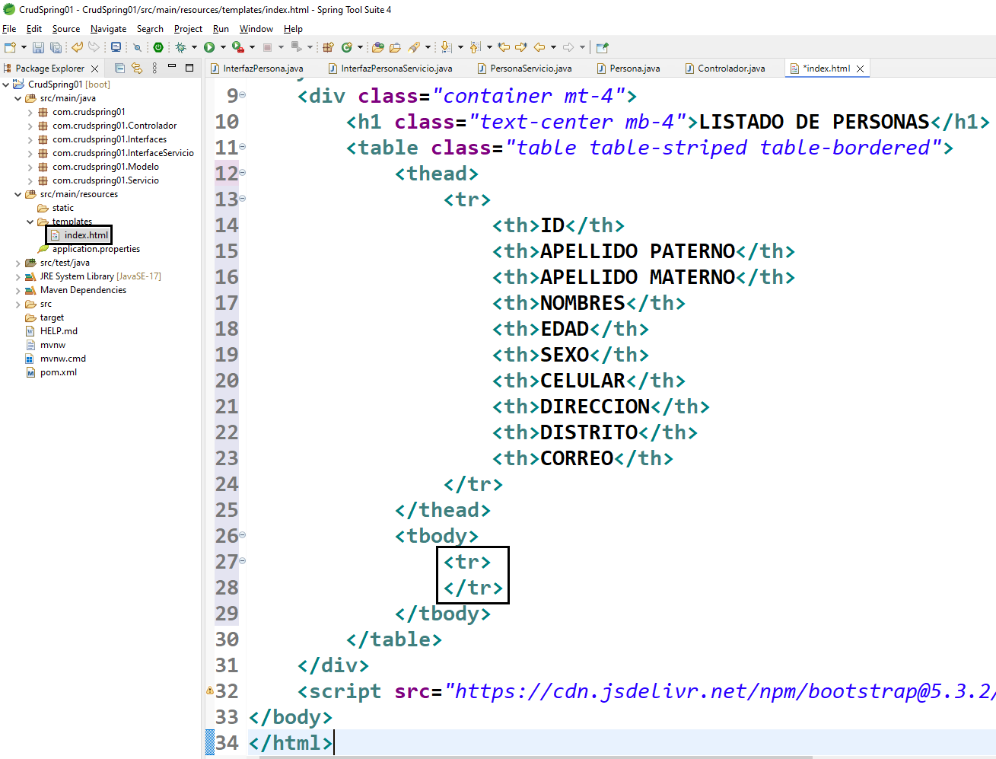
Con la etiqueta <tr></tr>, se crea una nueva fila.

Slide 32
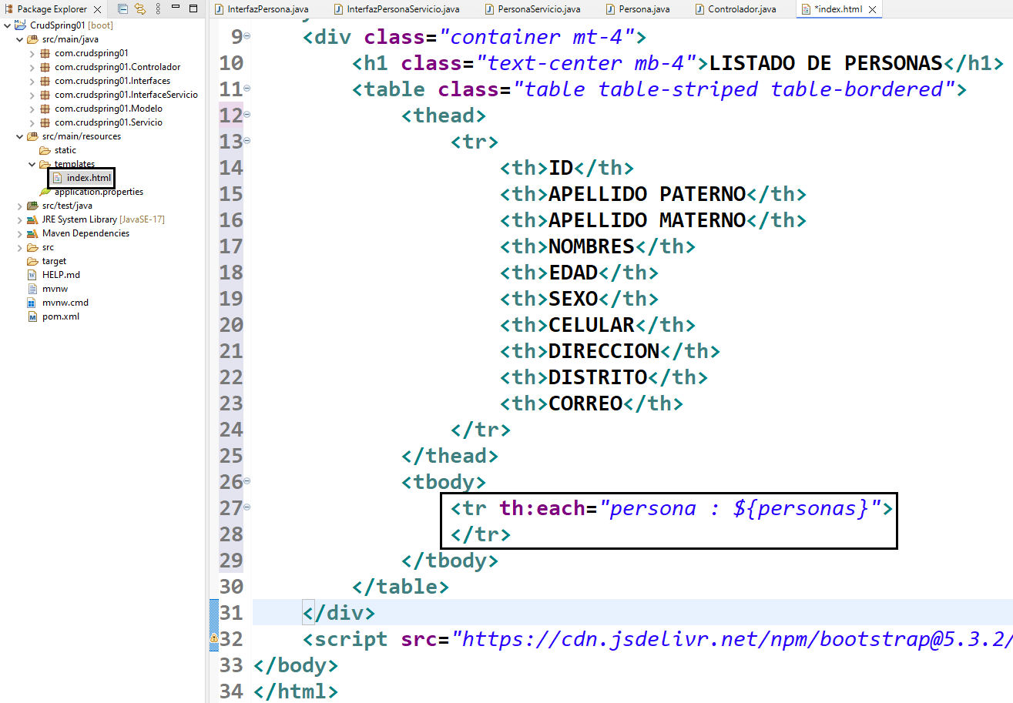
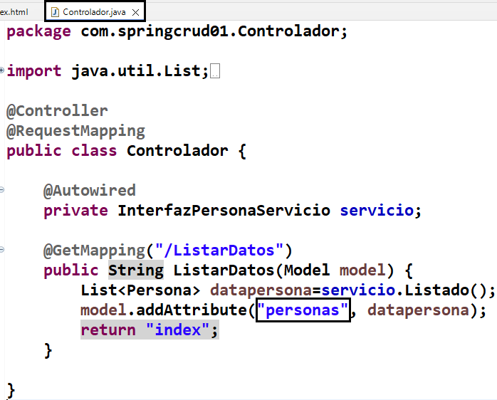
th:each.- Es el atributo de Thymeleaf que permite iterar sobre una lista, un array o cualquier estructura de datos iterable.
persona.- Es el nombre de la variable que representa cada elemento de la colección durante la iteración.
${personas}.- Hace referencia a un atributo personas que ha sido enviada desde el controlador al modelo y contiene la colección de datos que se desea mostrar.
Atributo personas

Slide 33
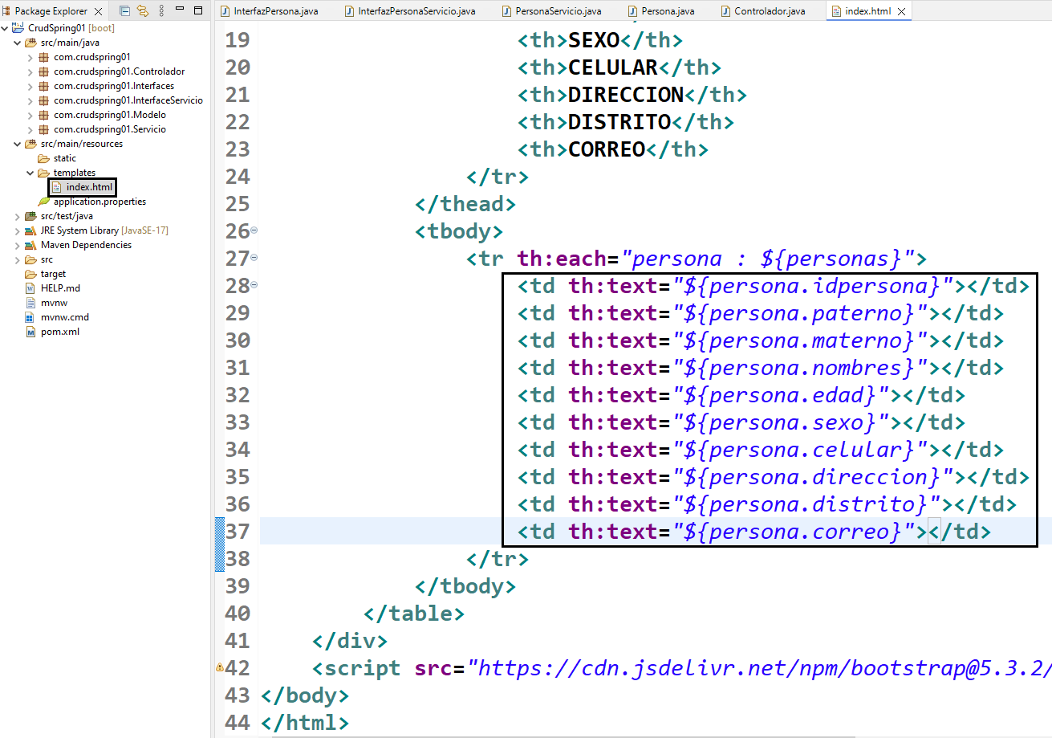
los atributos de la clase Persona se imprimen dinámicamente en el HTML al iterar sobre la lista de objetos Persona.
El controlador agrega la lista de objetos Persona al modelo con model.addAttribute("personas", personas).
Esto permite que Thymeleaf tenga acceso a esta lista en el archivo HTML.

